Slide 1
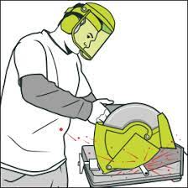
اسم الوحدة | يظهر معرفة ومهارة في أعمال الصيانة العامة
عنوان الدرس | استخدام جهاز الجراندر بالطريقة الصحيحة
مخرج التعلم | يستخدم أدوات القص الأساسية في الصيانة وفق الطرق الصحيحة
https://www.youtube.com/watch?v=R9wcEV6PI1g

